Slide 1



Московский Государственный Технический Университет
имени Н.Э. Баумана
1830
Учебная дисциплина
Схемотехника
дискретных устройств
Тема: Запоминающие устройства

Slide 2
Назначение и классификация запоминающих устройств.

Slide 3
Запоминающие устройства (ЗУ) предназначены для хранения многоразрядных данных в двоичном коде.
Классификация ЗУ проводится по некоторым разным критериям.

Slide 4
По типу материала ЗУ подразделяются на:
- полупроводниковые,
- магнитные,
- конденсаторные,
- оптические,
- криогенные

Slide 5
По способу организации обращения ЗУ подразделяются на:
- адресные,
- последовательные,
- стековые,
- ассоциативные.

Slide 6
Адресные ЗУ в свою очередь подразделяются на:
- постоянные ЗУ,
- оперативные ЗУ.

Slide 7
В настоящем курсе рассматриваются только схемы ЗУ полупроводникового типа. Другие типы ЗУ входят в программы курса «Вычислительные средства АСОИУ».

Slide 8
Постоянные и оперативные запоминающие устройства.
Основной функциональный признак постоянного ЗУ (ПЗУ) - хранение записанной информации в течение продолжительного периода времени при отключённом электропитании.

Slide 9
Постоянные ЗУ имеют широкое назначение в вычислительных устройствах, начиная от хранения программ первоначальной загрузки до внешних постоянных ЗУ, используемых различными пользователями.

Slide 10
ПЗУ в свою очередь подразделяются:
- ПЗУ масочного типа (непрограммируемые),
- ПЗУ однократно программируемые.
- Перепрограммируемые ПЗУ.

Slide 11
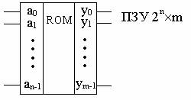
Постоянные запоминающие устройства (ПЗУ)
ПЗУ представляет собой чисто комбинационную схему, имеющую n адресных входов и m выходов.

Slide 12
Масочные ПЗУ
Структура постоянной памяти образуется при её изготовлении и более перепрограммированию не подлежит.

Slide 13
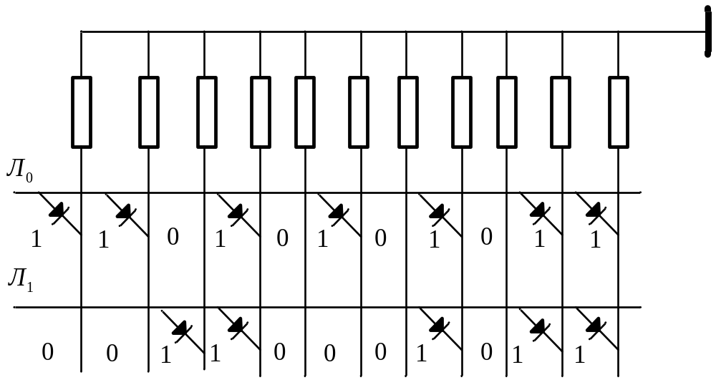
Масочное ПЗУ на диодах

Slide 14
На линиях считывания в пересечениях с адресными линиями, там где «зашита» логическая единица диод соединяет адресную линию с разрядной линией
считывания. На пересечениях где, зашит ноль, диод не подключён.

Slide 15
Информация в подобное масочное ЗУ заносится в процессе изготовления путём металлизации промежутков, позволяющих соединить через диоды соответствующие линии строк и столбцов. Каждая прошивка требует своего фотошаблона. Масочные ЗУ наиболее надёжны и допускают высокую плотность записи информации.

Slide 16
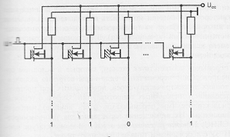
Масочное ПЗУ на полевых транзисторах

Slide 17
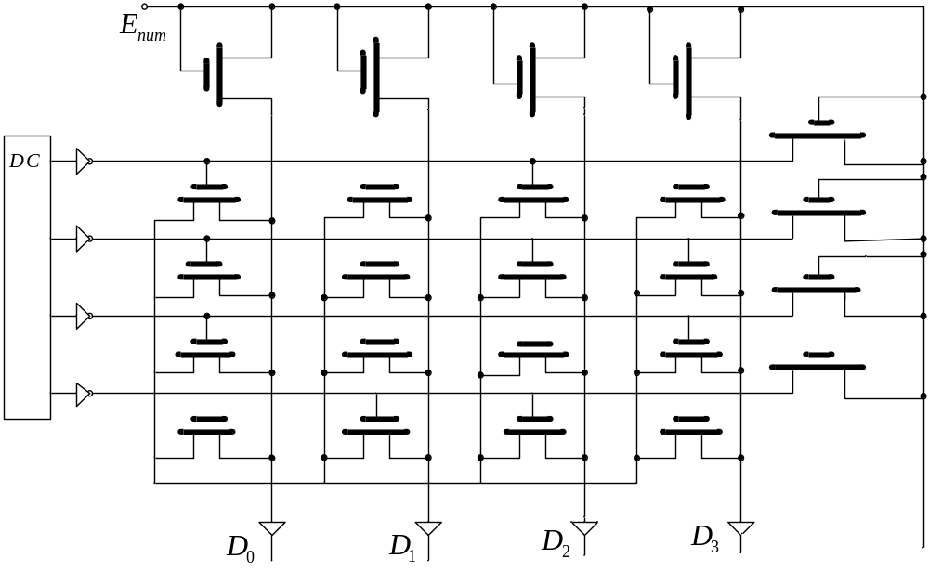
Масочное ЗУ основе униполярных МОП-транзисторов.

Slide 18
Программирование заключается в подключении затвора к адресной линии в тех местах матрицы памяти, где должна быть записана единица. Там, где должен быть записан 0, коммутация затвора на адресную линию отсутствует.

Slide 19
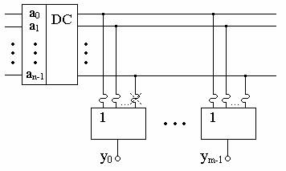
Однократнопрограммируемые ПЗУ

Slide 20
Однократнопрограммируемые ПЗУ
Работа схемы: если все плавкие перемычки целы, то при выборе любого адреса на входы всех дизъюнкторов будет поступать хотя бы по одной единице, поэтому y0 = y1=···= ym-1=1.
Для занесения в схему какой-либо информации некоторые перемычки пережигаются (ПЗУ с прожиганием), тогда на некоторых дизъюнкторах на все входы поступают “0” и на выход подается “0”.

Slide 21
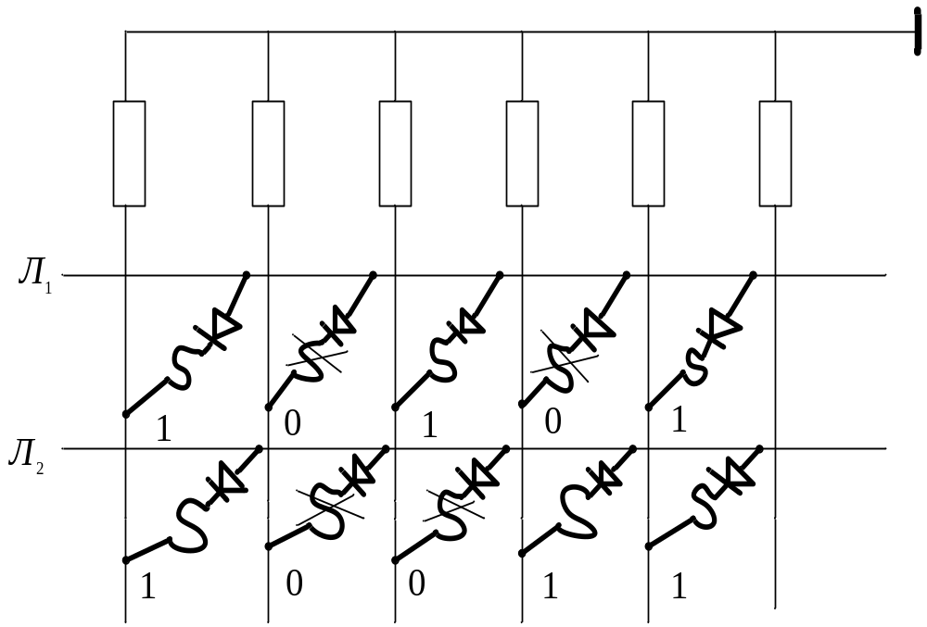

Slide 22
В исходном состоянии ЗУ имеет все перемычки, а при программировании часть их ликвидируется путем расплавления импульсами тока (большой амплитуды и длительности). Эти перемычки включаются в электроды диодов или транзисторов. Перемычки изготавливаются металлическими (нихром) и поликристаллическими (кремниевыми).

Slide 23
Однократно-программируемое ЗУ на основе двух встречно включенных диодов до программирования и после программирования.

Slide 24
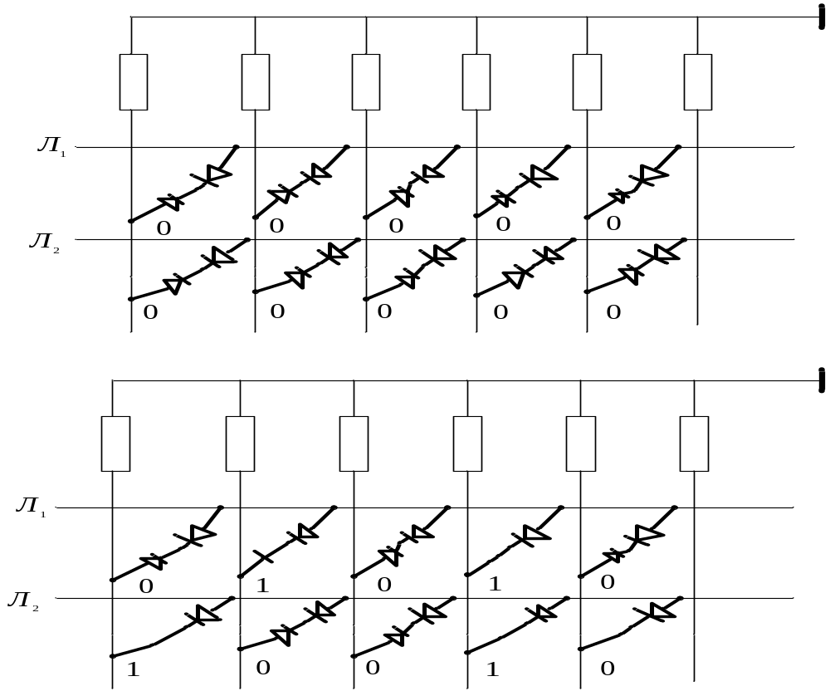

Slide 25
Другой тип перемычки - два встречно включенных диода В исходном состоянии цепь можно считать разомкнутой. Для записи единицы к диодам прикладывается высокое напряжение, пробивающее диод, смещенный в обратном направлении. Диод пробивается с образованием в нем короткого замыкания.

Slide 26
Программируемые ПЗУ
ППЗУ выпускаются заводом-изготовителем в "чистом виде", т.е. по всем адресам записаны"0". Программирование ППЗУ осуществляется пользователем ППЗУ на специальной установке, называемой программатором.
В ППЗУ можно записать (его программировать) информацию только один раз.
Изменить записанную информацию или исправить ее нельзя.
ППЗУ нашли широкое применение в ЭВМ для хранения запускающих программ. Они обладают большим быстродействием, чем репрограммируемые ПЗУ

Slide 27
Перепрограммируемые ПЗУ
Репрограммируемые ПЗУ позволяют, при необходимости, перепрограммировать ПЗУ, т.е. стереть ранее записанную информацию и записать новую.
По способу стирания ранее записанной информации РПЗУ бывают с ультрафиолетовым (ультрафиолетовыми лучами) и электрическим стиранием. РПЗУ позволяют десятки (некоторые до 1000) раз перепрограммировать и сохранять записанную информацию десятки и сотни тысяч часов. Быстродействие РПЗУ несколько хуже быстродействия ППЗУ.

Slide 28
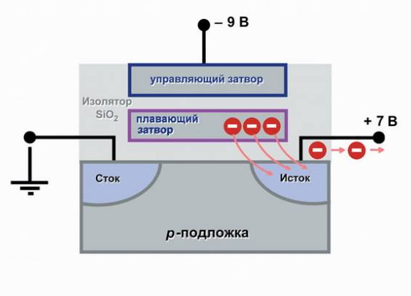
Структура ЛизМОП-транзистора с «плавающим» зарядом

Slide 29
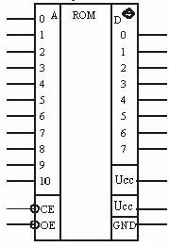
ПЗУ с УФ стиранием
На функциональных и принципиальных схемах РПЗУ с ультрафиолетовым стиранием изображается так, как показано
.

Slide 30
ПЗУ с УФ стиранием
А - адресные входы; D – информационные выходы. Uce – вход подачи напряжения записи (в режиме хранения на этот вход подается Ucc); Ucc – вывод для подачи напряжения питания. СЕ и ОЕ –входы управления состоянием выводов, если СЕ=ОЕ=1, входы D имеют высокоимпедансное состояние. При СЕ=ОЕ=0 вывод информации разрешен.

Slide 31
ПЗУ с УФ стиранием
Микросхема РПЗУ К573РФ2 (РФ5) имеет одиннадцатиразрядный дешифратор, выходы которого соединены с восьмиразрядной матрицей М2. В процессе записи выходные элементы РПЗУ находятся в режиме приема информации через выводы D0 . . . D7 (на входе “ОЕ“ уровень “1”). В режиме считывания записанной информации выводы “Uce” и “Ucc” объединяются, и на них подается напряжение питания +5В.

Slide 32
ПЗУ с УФ стиранием
ПЗУ со стиранием информации ультрафиолетовым излучением в настоящее время наиболее широко используются в микропроцессорных системах. В БИС таких ПЗУ каждый бит хранимой информации отображается состоянием соответствующего МОП-транзистора с плавающим затвором (у него нет наружного вывода для подключения).

Slide 33
ПЗУ с УФ стиранием
Затворы транзисторов при программировании «1» заряжаются лавинной инжекцией, т.е. обратимым пробоем изолирующего слоя, окружающего затвор под действием электрического импульса напряжением 18 – 26 В. Заряд, накопленный в затворе, может сохраняться очень долго из-за высокого качества изолирующего слоя. Так, например, для ППЗУ серии К573 гарантируется сохранение информации не менее 15 – 25 тысяч часов во включенном состоянии и до 100 тысяч часов (более 10 лет) — в выключенном.

Slide 34
Флэш-память
Флэш-память (Flash-Меmorу) по типу запоминающих элементов и основным принципам работы подобна памяти типа Е2РROМ однако ряд архитектурных и структурных особенностей позволяют выделить ее в отдельный класс. Разработка Флэш-памяти считается кульминацией десятилетнего раз­вития схемотехники памяти с электрическим стиранием информации.

Slide 35
Флэш-память
В схемах Флэш-памяти не предусмотрено стирание отдельных слов, стирание информации осуществляется либо для всей памяти одновременно, либо для достаточно больших блоков. Понятно, что это позволяет упростить схемы ЗУ, т. е. способствует достижению высокого уровня интеграции и быстродействия при снижении стоимости. Технологически схемы Флэш-памяти выполняются с высоким качеством и обладают очень хорошими параметрами.

Slide 36
Флэш-память
Термин Flash по одной из версий связан с характерной особенностью этого вида памяти — возможностью одновременного стирания всего ее объема Согласно этой версии ещё до появления Флэш-памяти при хранении секретных данных использовались устройства, которые при попытках несанкционированного доступа к ним автоматически стирали хранимую информацию и назывались устройствами типа Flash
(вспышка, мгновение). Это название перешло и к памяти, обладавшей свойством быстрого стирания всего массива данных одним сигналом.

Slide 37
Флэш-память
Одновременное стирание всей информации ЗУ реализуется наиболее просто, но имеет тот недостаток, что даже замена одного слова в ЗУ требует стирания и новой записи для всего ЗУ в целом. Для многих применений это неудобно. Поэтому наряду со схемами с одновременным стиранием всего содержимого имеются схемы с блочной структурой, в которых весь массив памяти делится на блоки, стираемые независимо друг от друга. Объем таких блоков сильно разнится: от 256 байт до 128 Кбайт.

Slide 38
Флэш-память
Среди устройств с блочным стиранием выделяют схемы со специализированными блоками (несимметричные блочные структуры). По имени так называемых Вооt-блоков, в которых информация надежно защищена аппаратными средствами от случайного стирания, эти ЗУ называют Вооt Blосk Flash Метоrу. Вооt блоки хранят программы инициализации системы, позволяющие ввести ее в рабочее состояние после включения питания.

Slide 39
Флэш-память
Микросхемы для замены жестких магнитных дисков (Flash-File Метоrу) содержат более развитые средства перезаписи информации и имеют идентичные блоки (симметричные блочные структуры).
Одним из элементов структуры Флэш-памяти является накопитель (матрица запоминающих элементов). В схемотехнике накопителей развиваются два направления: на основе ячеек типа ИЛИ-НЕ (и на основе ячеек типа И-НЕ)

Slide 40
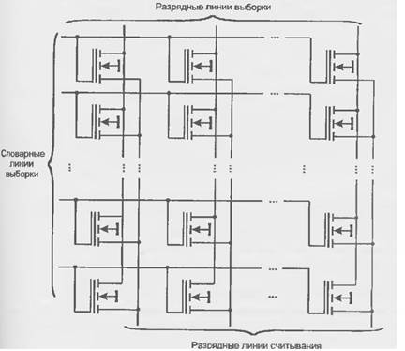
Флэш-память

Slide 41
Флэш-память
Накопители на основе ячеек ИЛИ-НЕ (с параллельным включением ЛИЗ-МОП-транзисторов с двойным затвором) обеспечивают быстрый доступ к словам при произвольной выборке. Они приемлемы для разных примене­ний, но наиболее бесспорным считается их применение в памяти для хра­нении редко обновляемых данных. При этом возникает полезная преемст­венность с применявшимися ранее КОМ и ЕРКОМ, сохраняются типичные сигналы управления, обеспечивающие чтение с произвольной выборкой. Структура матрицы накопителя показана на рисунке 4.8.

Slide 42
Флэш-память
Каждый столбец представляет собою совокупность параллельно соединенных транзисторов Разрядные линии выборки находятся под высоким потенциалом. Все тран­зисторы невыбранных строк заперты. В выбранной строке открываются и передают высокий уровень напряжения на разрядные линии считывания те транзисторы, в плавающих затворах которых отсутствует заряд электронов. и, следовательно, пороговое напряжение транзистора имеет нормальное (не повышенное) значение.

Slide 43
Флэш-память
Накопители на основе ячеек ИЛИ-НЕ широко используются фирмой Intel. Имеются мнения о конкурентоспособности этих накопителей и в применениях, связанных с заменой жестких магнитных дисков Флэш-памятью.
Структуры с ячейками И-НЕ более компактны, но не обеспечивают режима произвольного доступа и практически используются только в схемах замены магнитных дисков. В схемах на этих ячейках сам накопитель компактнее, но увеличивается количество логических элементов обрамления накопителя.

Slide 44
Флэш-память
Флэш-память с адресным доступом, ориентированная на хранение не слишком часто изменяемой информации, может иметь одновременное стирание всей информации (архитектура Вulk Еrаsе) или блочное стирание (архитектура Вооt Blосk Flash Метоrу).

Slide 45
Флэш-память
Имея преемственность с ЗУ типов Е2РRОМ и ЕРRОМ, разработанными ранее, схемы Флэш-памяти предпочтительнее Е2РRОМ по информационной емкости и стоимости в применениях, где не требуется индивидуальное стирание слов, а в сравнении с ЕРRОМ обладают тем преимуществом, что не требуют специальных условий и аппаратуры для стирания данных, которое к тому же происходит гораздо быстрее.

Slide 46
ПЗУ с электрическим стиранием
Они позволяют производить как запись, так и стирание (или перезапись) информации с помощью электрических сигналов. Для построения таких ППЗУ применяются структуры с лавинной инжекцией заряда, аналогичные тем, на которых строятся ППЗУ с УФ стиранием, но с дополнительными управляющими затворами, размещаемыми над плавающими затворами.

Slide 47
ПЗУ с электрическим стиранием
Подача напряжения на управляющий затвор приводит к рассасыванию заряда за счет туннелирования носителей сквозь изолирующий слой и стиранию информации. По этой технологии изготовляют микросхемы К573РР2.
Достоинства ППЗУ с электрическим стиранием: высокая скорость перезаписи информации и значительное допустимое число циклов перезаписи — не менее 10000.

Slide 48
Статические ОЗУ
Рассматриваемые типы запоминающих устройств (ЗУ) применяются в компьютерах для хранения информации, которая изменя­ется в процессе вычислений, производимых в соответствии с программой, и называются оперативными (ОЗУ). Информация, записанная в них, разрушается при отключении питания.
Главной частью ЗУ является накопитель, состоящий из триггеров

Slide 49
Схемотехническую основу ОЗУ статического типа составляют регистры на основе триггеров. Современные схемы ОЗУ строятся на полевых транзисторах. Среди транзисторных технологий наиболее распространённой стала схема триггера, выполненная по К-МОП технологии.

Slide 50
Запоминающая ячейка (RS-триггер) для хранения одного бита информации на основе n-МОП транзисторов.

Slide 51
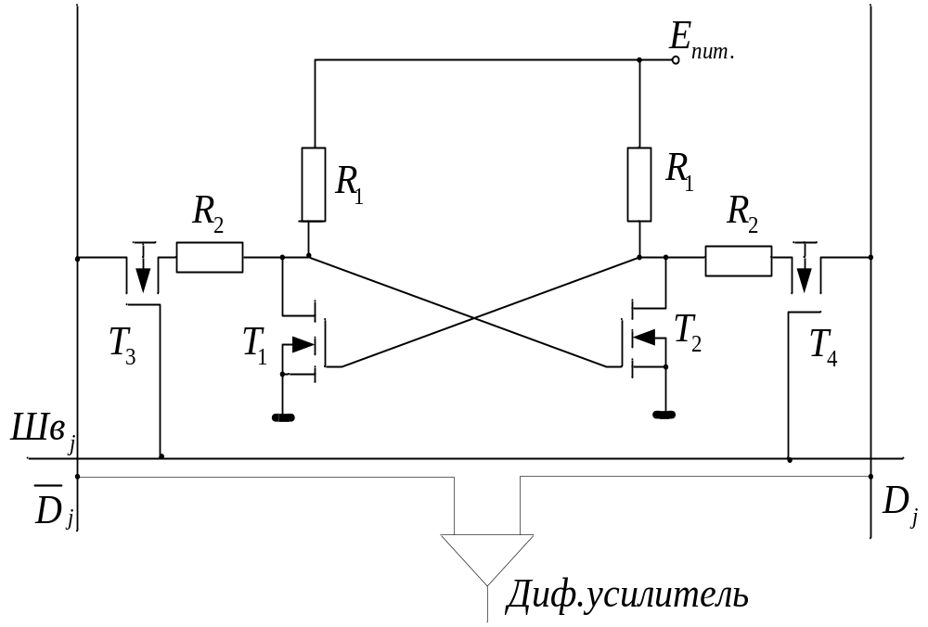

Slide 52
На поступает высокий потенциал от дешифратора адреса для выборки строки памяти, который открывает вспомогательные транзисторы и у всех триггеров, подключённых к данной шине выборки. Через столбцовые шины выборки и и вспомогательный дифференциальный усилитель можно считывать состояние запоминающей ячейки (RS – триггера).

Slide 53
Столбцовые шины позволяют через них установить состояние триггера. Установочный сигнал снижает стоковое напряжение запертого основного транзистора хранения, что приводит к переводу противоположного транзистора в запертое состояние. Резисторы служат для уменьшения ёмкостных токов.

Slide 54
Вместо сопротивления , как правило, используется n-МОП транзистор с нулевым напряжением затвора. Дифференциальный усилитель необходим из-за режима очень малых токов через столбцовые шины.

Slide 55
Область применения относительно дорогостоящих статических ОЗУ определяется их высоким быстродействием. В частности, они используются в специализированной «быстрой» кэш-памяти. Данная память при сравнительно небольшой ёмкости, должна иметь максимальное быстродействие.

Slide 56
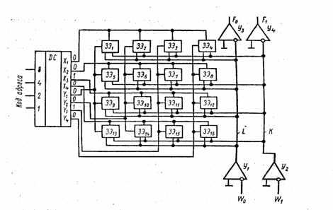
Статические ОЗУ

Slide 57
Структурная схема статического ОЗУ
Вход и выход ОЗУ в этой схеме объединены при помощи шинного формирователя. Естественно, что схемы реальных ОЗУ будут отличаться от приведенной на этом рисунке. Тем не менее, приведенная схема позволяет понять, как работает реальное ОЗУ.

Slide 58
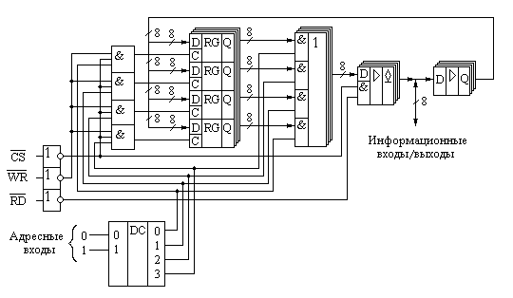

Slide 59
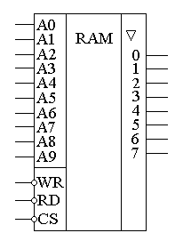
Условно-графическое обозначение ОЗУ

Slide 60
Сигнал записи WR позволяет записать логические уровни, присутствующие на информационных входах во внутреннюю ячейку ОЗУ (RAM). Сигнал чтения RD позволяет выдать содержимое внутренней ячейки памяти на информационные выходы микросхемы.

Slide 61
Конкретная ячейка ОЗУ выбирается при помощи двоичного кода — адреса ячейки. Объем памяти ОЗУ (RAM) зависит от количества ячеек, содержащихся в ней или, что то же самое, от количества адресных проводов. Количество ячеек в ОЗУ можно определить по количеству адресных проводов, возводя 2 в степень, равную количеству адресных выводов в микросхеме:

Slide 62
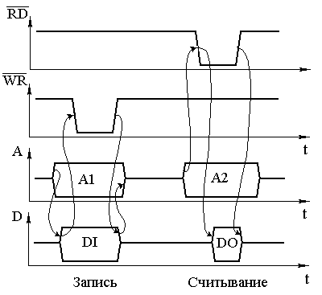
Временная диаграмма статического ОЗУ

Slide 63
Динамические оперативные ЗУ.
Динамические ОЗУ обладают рядом преимуществ по сравнению со статическими ОЗУ, благодаря чему получили распространение и применение в вычислительной техники. Как и ОЗУ статического типа они теряют свой хранимый код при отключении электропитания.

Slide 64
Принцип хранения данных в динамическом ЗУ основан на создании заряда на микроконденсаторе в составе полевого транзистора МОП-типа, являющегося вместе с конденсатором запоминающей ячейкой динамического ОЗУ. Одно из преимуществ динамического ЗУ – в 4-5 раз меньшая площадь запоминающей ячейки по сравнению со статическим ЗУ.

Slide 65
Однако из-за малой ёмкости конденсатора в 0.1….0.2 пф. Его необходимо перезаряжать через несколько миллисекунд. Эта технология получила термин: регенерация памяти. Однако этот недостаток не повлиял на бурное развитие и совершенствование схем подобной динамической памяти.

Slide 66
Есть различные варианты реализации схем запоминающей ячейки подобного ЗУ, но лидерами по компактности являются одно-транзисторные ЗУ.

Slide 67
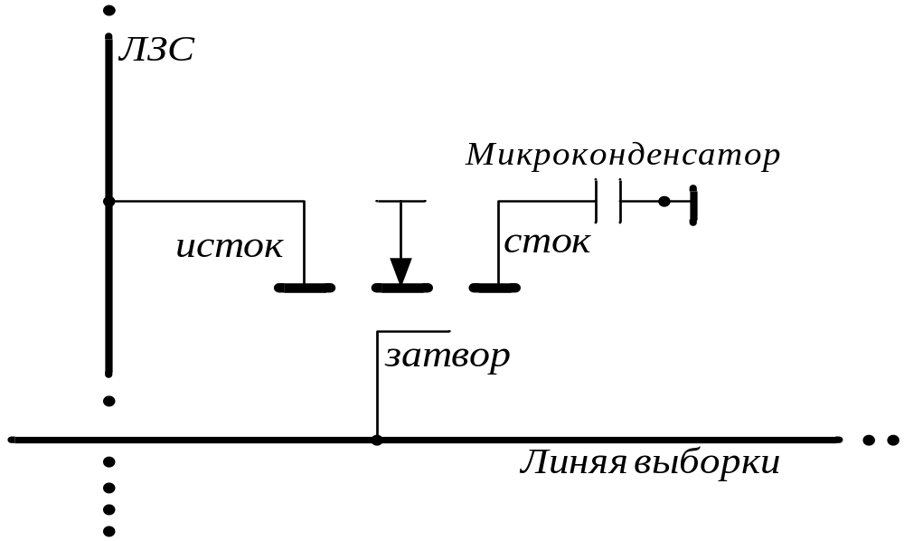
Схема запоминающей ячейки динамического ОЗУ на основе
МОП-транзистора и конденсатора.

Slide 68
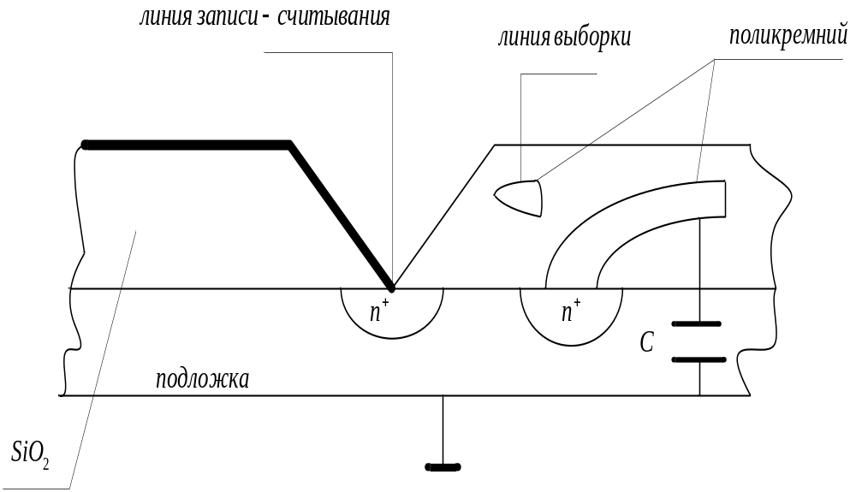
Структура полевого МОП-транзистора с встроенным конденсатором.

Slide 69
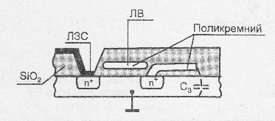
Конструкция динамического ОЗУ

Slide 70
Ключевой транзистор запоминающей ячейки с встроенным в структуру стока микроконденсатором подключается к линии записи считывания посредством подключения к ней истока. Сток транзистора не имеет внешнего вывода и образует одну из обкладок конденсатора.

Slide 71
Другая обкладка конденсатора соединяется с заземлённой подложкой. Между обкладками располагается тонкий слой поликремния . В режиме хранения транзистор заперт..

Slide 72
При выборке запоминающего элемента на затвор подаётся напряжение, отпирающее транзистор. Запоминающая ёмкость (конденсатор) через проводящий канал транзистора подключается к линии записи-считывания

Slide 73
При различном состоянии конденсатора состояние потенциала линии записи-считывания изменяется по-разному.
Если конденсатор хранил заряд, то этот заряд, стекая на ЛЗС, увеличивает её номинальное значение потенциала.

Slide 74
Если конденсатор не был заряжен, то потенциал ЛЗС понизится, т.к. произойдёт зарядка конденсатора. Данный вид считывания является «разрушающим», т.е. требует восстановления данных после их считывания (регенерации).

Slide 75
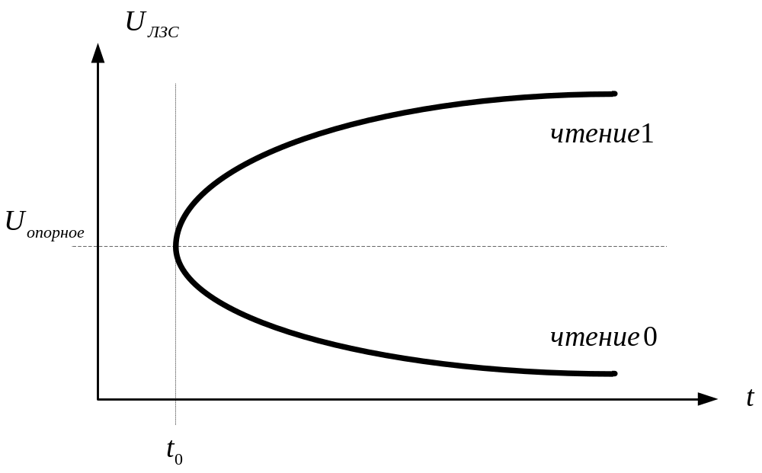
Изменение потенциала на линии записи-считывания.

Slide 76
Динамические ОЗУ
В режиме чтения триггер усилителя — регенератора в начале специальным управляющим сигналом устанавливается в неустойчивое равновесное состояние, из которого при подключении к нему запоминающей емкости
он переключается в 0 или I.

Slide 77
Динамические ОЗУ
При этом в начале он по­требляет часть заряда, а затем при установке в устойчивое состояние возвращает его ячейке, осуществляя таким образом регенерацию ее состояния.

Slide 78
Динамические ОЗУ
В режиме хранения информации необходимо периодически производить регенерацию для компенсации естественных утечек заряда.Максимальный период цикла регенерации для каждой из ячеек обычно составляет 1 — 2 мс.

Slide 79
Динамические ОЗУ
Накопитель двухкоордииатпого ЗУ состоит из нескольких матриц (Рисунок 4.6), количество которых определяется числом разрядов записываемого слова. Запоминаю­щие элементы(ЗЭ) одной матрицы расположены на пересечении адресных шин Х строк и Y столбцов, имеют одну общую для всех элементов разрядную шину.

Slide 80
Динамические ОЗУ
В ЗЭ одной матрицы записываются одноименные разряды всех слов, а каждое слово — в идентично расположенные запоминающие элементы ЗЭi, всех матриц, составляющие ячейку памяти. Таким образом, в двухкоординатное четырехматричное ЗУ, матрицы которого содержат по 16 запоминающих элементов можно записать 16 четырехразрядных слов.

Slide 81
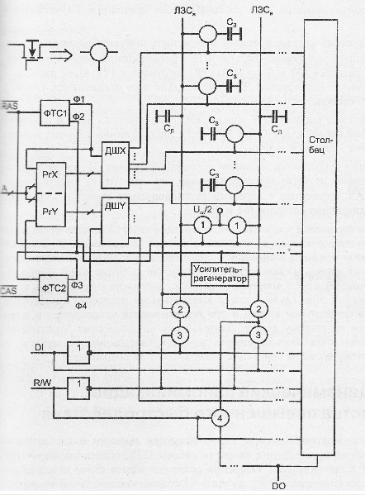
Схема динамического ЗУ

